Slide 1
Makine Öğrenmesi Algoritmaları
Prof. Dr. Tuncay YİĞİT
Süleyman Demirel Üniversitesi
Bilgisayar Mühendisliği Bölümü
ISPARTA 2023

Slide 2
Makine Öğrenmesi
Makine öğrenmesi algoritmalarının çoğu iki kategoriden birisinde yer alır:
Denetimli öğrenme (supervised learning)
Denetimsiz öğrenme (unsupervised learning)
Bir makine öğrenmesi algoritması oluşturulurken, bir maliyet fonksiyonu (cost function), bir model ve bir veri seti kullanılır.

Slide 3
Öğrenme Algoritmaları
Makine öğrenmesi algoritmaları veriden öğrenebilen algoritmalardır.
Makine öğrenmesi, klasik programlarla çözülmesi çok zor problemlerle ilgilenir.
Makine öğrenmesi algoritmaları ile bir örnek üzerinde nasıl işlem yapılacağı tanımlanır.
Bir örnek, nesneler, olaylar veya sistemlerden ölçülen nitelikler (features) topluluğudur.

Slide 4
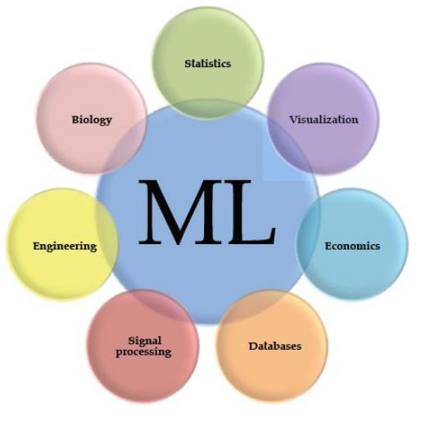
ML uygulama Alanları
Makine öğrenmesi çok farklı alanlarda birlikte kullanılan disiplinler arası bir alandır.

Slide 5
ML uygulama Alanları
Makine öğrenmesi ile çok sayıda farklı türdeki problem çözülebilir:
Sınıflandırma
Eksik giriş ile sınıflandırma
Regresyon
Transcription
Makine çevirisi
Yapılandırılmış çıkış
Anormallik tespiti
Sentezleme ve örnekleme
Eksik değerleri tahmin etme
Gürültüyü yok etme
Yoğunluk tahmini veya olasılık yoğunluk/kütle fonksiyonu

Slide 6


ML uygulama Alanları
Sınıflandırma
Giriş değerlerine göre ait olduğu k kategorisi atanır.
Öğrenen algoritma bir fonksiyon üretir.
Model, x giriş vektörü için y çıkışını elde eder.
Görüntü içerisinden nesne tanımlama/sınıflandırma, fotoğraf koleksiyonundan insanların tespit edilmesi gibi nesne tanıma uygulamaları derin öğrenme ile gerçekleştirilebilir.

Slide 7
ML uygulama Alanları
Eksik giriş ile sınıflandırma
Sınıflandırma problemi tüm girişler uygun olmadığında daha zor hale gelir.
Eğer bazı girişler eksik olursa, öğrenme algoritması bir fonksiyonu öğrenmek yerine bir fonksiyon kümesini öğrenir.
Her fonksiyon x vektöründeki farklı kayıp girişleri içeren altkümede işlem yapar.
Bu tür durumlar tıbbi teşhis uygulamalarında sıklıkla ortaya çıkar.
Görüntüden karakter elde etme (optical character recognition) uygulamaları da eksik bilgiye göre sınıflandırma yapar.

Slide 8

ML uygulama Alanları
Regresyon
Bu tür problemlerde makine öğrenmesi algoritması girişlere göre sayısal bir değeri tahmin eder.
Bu tür problemlerin çözümünde, öğrenen algoritma girişlere göre fonksiyonun sayısal çıkışını elde eder.
Sigortalı personelin tazminat talep tahmini veya menkul kıymetlerin ileriye dönük değer tahmini regresyon ile yapılabilir.

Slide 9
ML uygulama Alanları
Transcription
Yapılandırılmamış şekilde gösterilen verilerden metin formatında veri elde edilir.
Makine öğrenmesi ile bir fotoğraf içerisindeki metinler çıkartılabilir.
Google Street View, fotoğraflardaki adres numaralarını bu şekilde elde etmektedir.
Konuşma tanıma (speech recognition) uygulamaları ses dalgalarını karakterlere dönüştürür.
Günümüzdeki konuşma tanıma uygulamalarında derin öğrenme yaygın bir şekilde kullanılmaktadır.

Slide 10
ML uygulama Alanları
Makine çevirisi
Makine öğrenmesi ile bir dildeki karakter dizgisi başka bir dildeki karakter dizgisine dönüştürülür.
Derin öğrenme bu tür uygulamalarda çok başarılı bir şekilde uygulanabilmektedir.
Yapılandırılmış çıkış
Çıkış vektörü farklı elemanlar arasındaki önemli ilişkileri içerir.
Örneğin, giriş doğal dildeki bir cümledir, çıkış ise bir ağaç yapısıdır (parsing, mapping).
Çıkış ağaç yapısı cümlenin gramer yapısını tanımlar (fiil, isim,…).
Hava fotoğraflarından yolların konumlarını belirlemek için derin öğrenme kullanılabilir.
Görüntüyü tanımlayan metin uygulamalarında (image captioning) yapılandırılmış çıkış geçerli bir cümledir.

Slide 11
ML uygulama Alanları
Anormallik tespiti
Makine öğrenmesi ile bir grup olay veya nesneden bazıları farklı ve anormal olarak işaretlenir.
Kredi kartı sahteciliği uygulamasında anomaly detection yapılır.
Kişinin harcama alışkanlıkları modellenerek kart üzerindeki hatalı veya anormal işlemler tespit edilir.
Kredi kartını çalan kişi farklı bir olasılık dağılımına göre alışveriş yapar.
Sentezleme ve örnekleme
Makine öğrenmesi ile eğitilen verinin benzeri örnekler üretilir.
Konuşma sentezleme uygulamasında, bir metin giriş olarak verilir ve ses dalgaları ile konuşma şeklinde çıkış elde edilir.
Derin öğrenme ile öğrenilen müzik eserlerinden yeni bir müzik eseri çıkış olarak elde edilebilir.

Slide 12
ML uygulama Alanları
Eksik değerleri tahmin etme
Bu tür problemlerde makine öğrenmesi algoritmasına yeni bir giriş verilir, eksik girişleri tahmin etmesi istenir.
Gürültüyü yok etme
Bu tür problemlerde, makine öğrenmesi algoritmasına bozulmuş/gürültülü bir örnek verilir, temiz ve doğru örnek elde edilir.
Makine öğrenmesi algoritmaları, gürültülü girişinden doğru girişini tahmin eder.
Genel olarak, şartlı olasılık dağılımını tahmin eder.

Slide 13

ML uygulama Alanları
Yoğunluk tahmini veya olasılık yoğunluk/kütle fonksiyonu
Yoğunluk tahmini probleminde, makine öğrenmesi algoritması olasılık dağılımı fonksiyonunu öğrenir.
eğer x sürekli ise olasılık yoğunluk (probability density) fonksiyonu, kesikli ise olasılık kütle (probability mass) fonksiyonudur.
Bir p(x) olasılık dağılımı öğrenilirse, eksik veri tahmin edilebilir.
Eğer, girişi eksik ve diğer tüm girişleri var ise, eksik girişi tahmin etmek için şartlı olasılığı kullanılabilir.

Slide 14
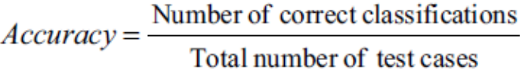
ML Performans Ölçütleri
Makine öğrenme algoritmasının performansını değerlendirmek için nicel ölçütler kullanılmalıdır.
Sınıflandırma, eksik giriş ile sınıflandırma, transcription gibi uygulamalarda doğruluk (accuracy) kullanılabilir.
Doğruluk değerinden hata oranı hesaplanabilir.
Makine öğrenmesi algoritmalarının eğitimi, eğitim verisi ile (training data) yapılır.
Algoritmaların performansı, eğitim süresince görmediği (test data) veriler üzerinde ölçülür.

Slide 15
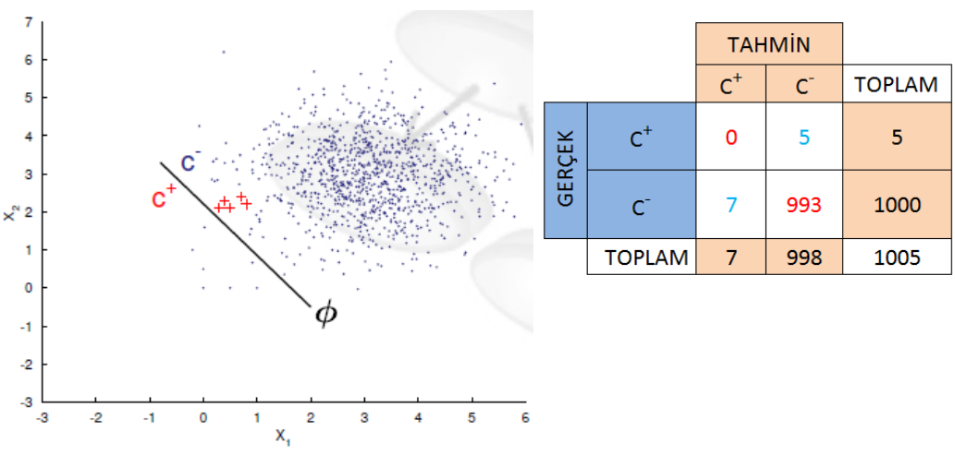
ML Performans Ölçütleri
Accuracy bazı durumlarda kullanılabilir değildir.
Accuracy= (TP+TN)/(N) = (0+993)/1005= 0,99
Hata= (FP+FN)/(N) = (7+5)/1005 = 0,01 (Çok düşük hata !!!)x

Slide 16
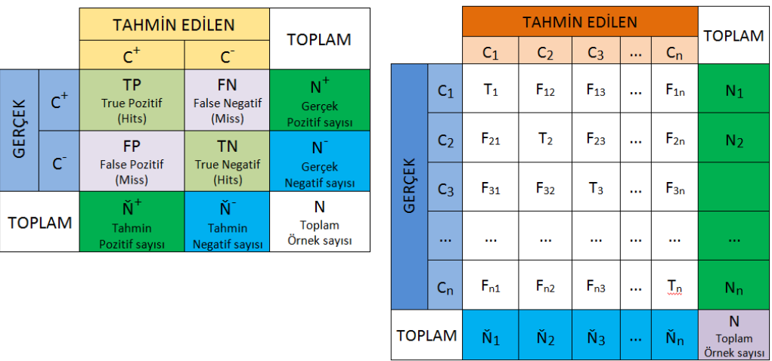
ML Performans Ölçütleri
Makine öğrenme algoritmasının performansını değerlendirmek için hata matrisi (confusion matrix) kullanılabilir.
İki veya daha fazla sınıf için hata matrisi oluşturulabilir.
"Tx" doğruyu, "Fx" yanlışı göstermektedir.

Slide 17
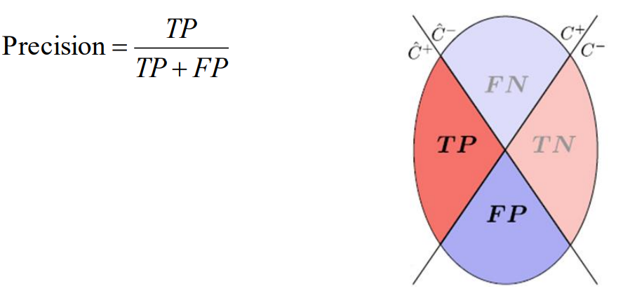
ML Performans Ölçütleri
Precision, gerçek değeri pozitif olup pozitif değere sınıflandırılan sayısının, pozitif değere sınıflandırılanların toplam sayısına oranıdır.

Slide 18
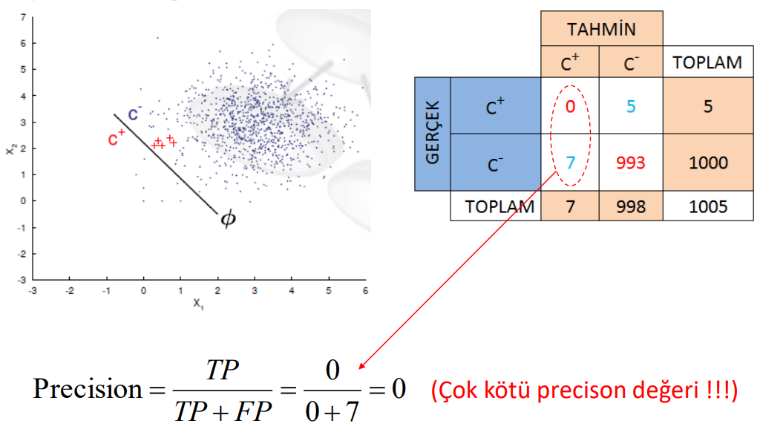
ML Performans Ölçütleri
Precision, hedeflenen sınıfın seçilme başarısını ölçmek için daha faydalıdır.

Slide 19
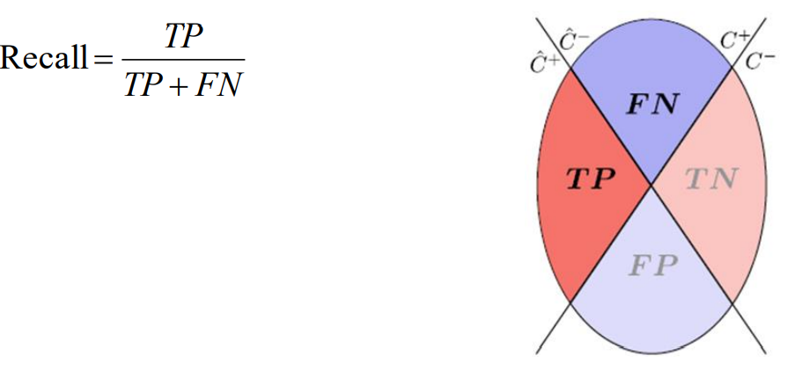
ML Performans Ölçütleri
Recall, gerçek değeri pozitif olup pozitif değere sınıflandırılan sayısının, gerçek değeri pozitif olanların tümüne oranıdır.

Slide 20
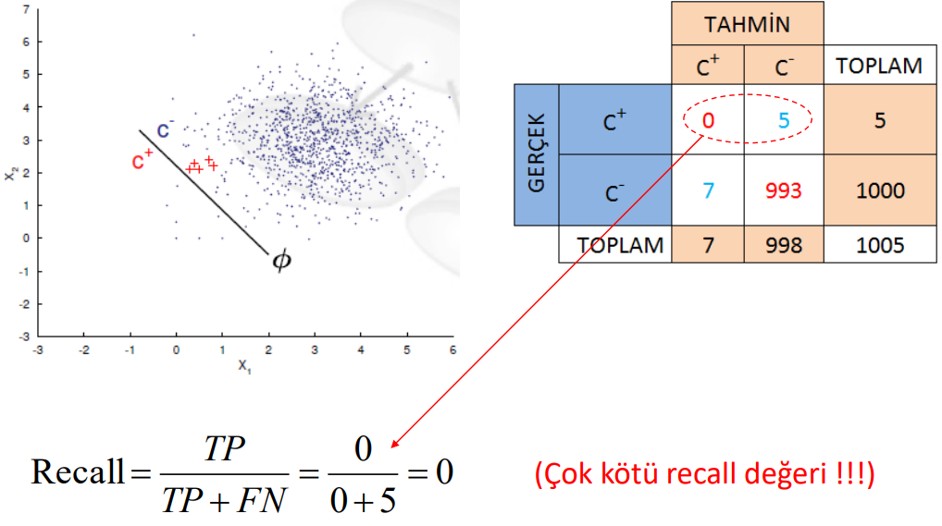
ML Performans Ölçütleri
Recall, hedeflenen sınıfın seçilme başarısını ölçmek için daha faydalıdır.

Slide 21
ML Performans Ölçütleri
Spam filtreleme (spam olanlar hedef sınıf)
Precision: spam kutusuna alınanlardan gerçekte spam olanların sayısının spam kutusundaki tüm mesajlara oranıdır.
Recall: gerçekte spam olup da spam kutusuna alınan mesajların, tüm gerçek spam mesajlara oranıdır.
Duygu analizi (pozitif olanlar hedef sınıf)
Precision: gerçekte pozitif olup da pozitif sınıflandırılanların sayısının tüm pozitif olarak sınıflandırılanlara oranıdır.
Recall: gerçekte pozitif olup da pozitif sınıflandırılanların sayısının tüm pozitif olanlara oranıdır.

Slide 22
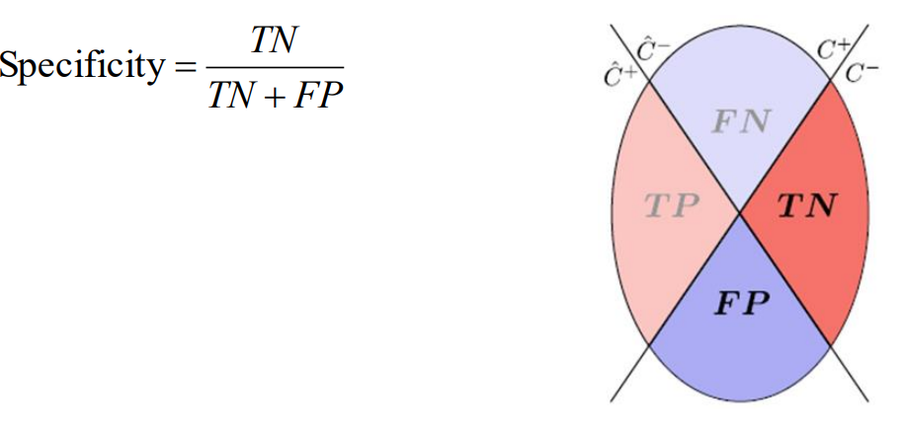
ML Performans Ölçütleri
Specificity, gerçek değeri negatif olup negatif sınıflandırılan sayısının, gerçek değeri negatif olanların tümüne oranıdır.

Slide 23
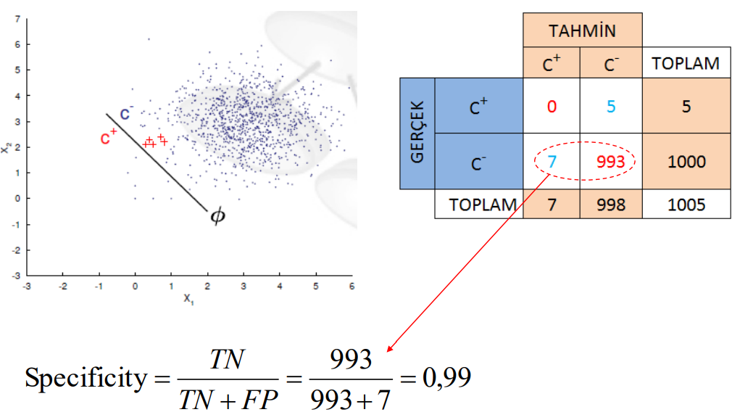
ML Performans Ölçütleri
Specificity,

Slide 24
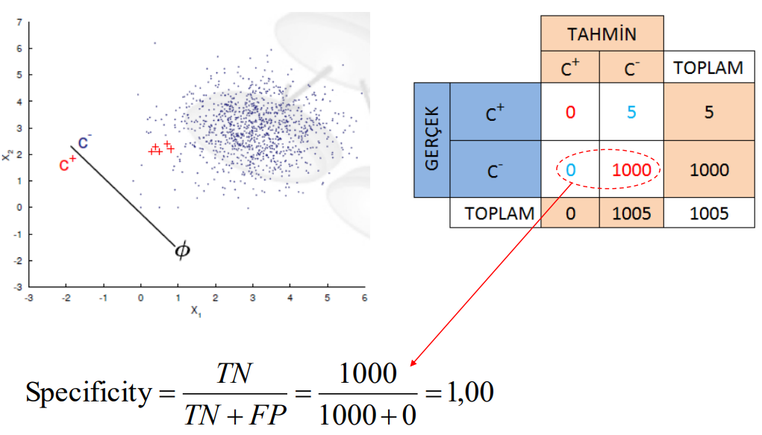
ML Performans Ölçütleri
Specificity,

Slide 25
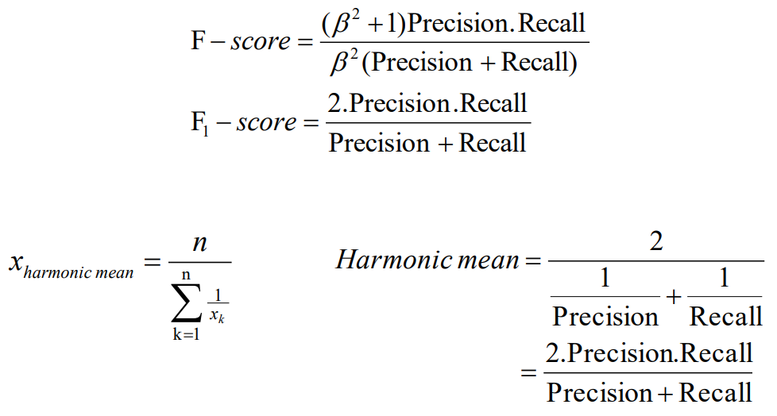
ML Performans Ölçütleri
F₁ -score (Harmonic mean), iki ölçüt yerine tek ölçüt kullanarak değerlendirme yapmak için kullanılır.

Slide 26
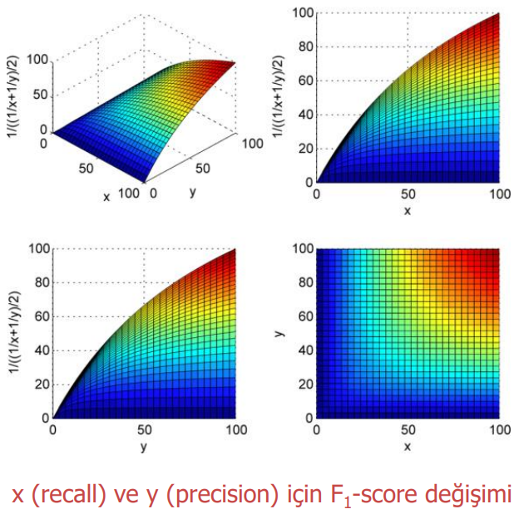
ML Performans Ölçütleri
F₁ -score, iki değişkeni tek ölçüt ile değerlendirir.

Slide 27
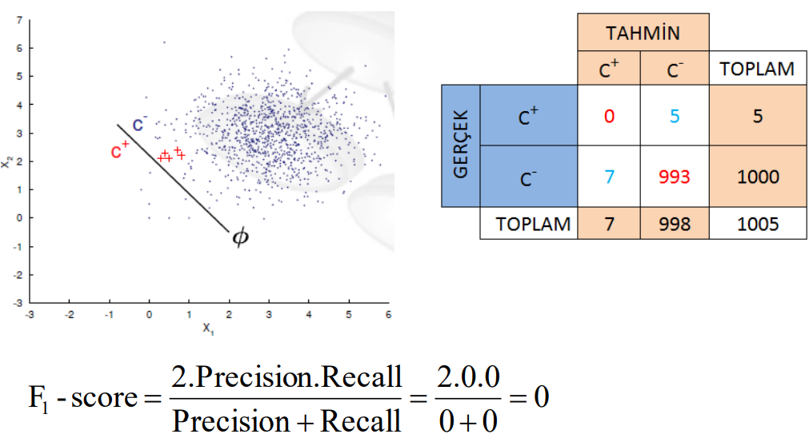
ML Performans Ölçütleri
F₁ -score,

Slide 28
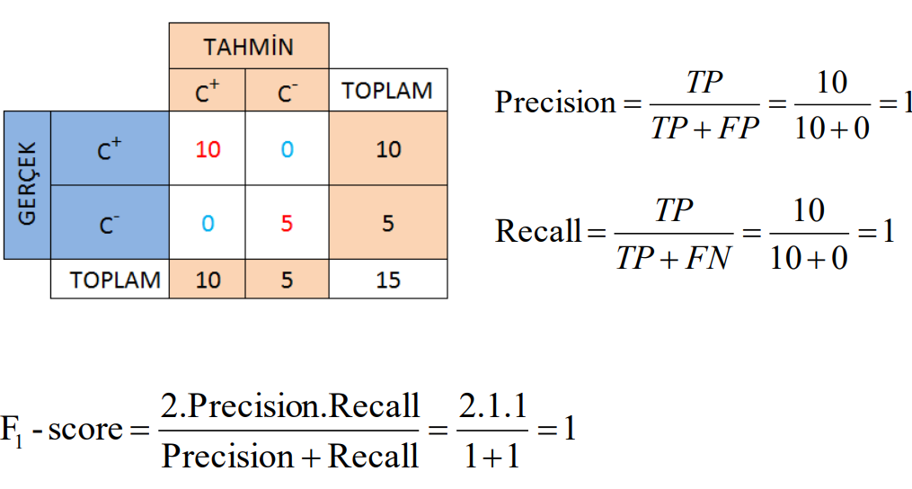
ML Performans Ölçütleri

Slide 29
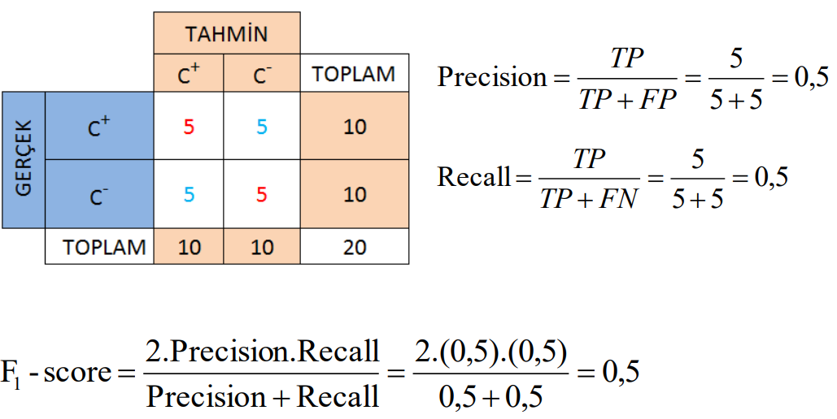
ML Performans Ölçütleri

Slide 30
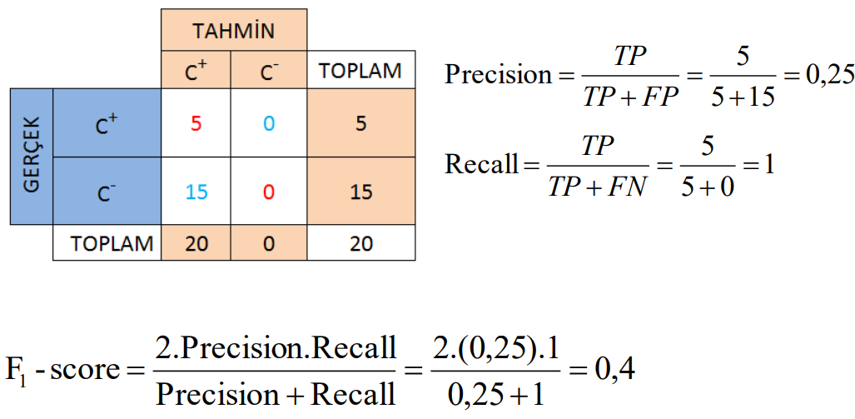
ML Performans Ölçütleri

Slide 31
Öğrenme Türleri
Denetimli öğrenme
Denetimli öğrenme (supervised learning), makine öğrenmesinde sınıflandırma veya tümevarımlı (inductive) öğrenme şeklinde ifade edilir.
Denetimli öğrenmede hedef değerler (targets) ile giriş değerleri (inputs) birlikte eğitim kümesi (training set) olarak sağlanır.
Öğrenme işleminde bir kayıt kümesi kullanılır ve özellikler kümesi olarak gösterilir.
A = {A₁ , A₂ , …, A_{|A|}}
Burada, |A| kümedeki eleman sayısını gösterir.

Slide 32
Öğrenme Türleri
Denetimli öğrenme
Bir veri kümesi aynı zamanda hedef C özelliğine de (sınıf) sahip olabilir.
C ∩ A = Ø dir ve aşağıdaki gibi ifade edilir:
C = {C₁ , C₂ , …, C_{|C|}}, |C| ≥ 2
Verilen bir D veri kümesi için öğrenmedeki amaç, A’daki özellikler ile C ’deki sınıflar arasındaki ilişkiyi gösteren bir sınıflandırma/tahmin fonksiyonu oluşturmaktır.
Elde edilen bu fonksiyon, sınıflandırma modeli, tahmin modeli veya sınıflandırıcı olarak adlandırılır

Slide 33
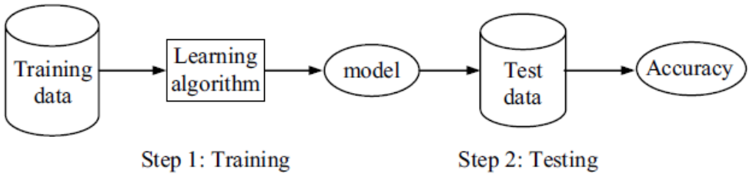
Öğrenme Türleri
Denetimli öğrenme
Öğrenme süreci training ve test aşamalarından oluşur.
Modelde hiper parametreler varsa, öğrenme aşamasından önce optimize edilirler.

Slide 34
Öğrenme Türleri
Denetimsiz öğrenme
Denetimli öğrenme giriş verileri ile çıkış niteliği arasındaki ilişkiyi ortaya çıkartır.
Elde edilen model ile yeni verilerle ileriye dönük tahmin yapılması amaçlanmaktadır.
Denetimsiz öğrenmede eğitim sürecinde hedef nitelik bulunmamaktadır.
Denetimsiz öğrenmede veriler arasında bazı yapısal ilişkilerin veya örüntülerin ortaya çıkartılması amaçlanmaktadır.

Slide 35
Kapasite, Overfitting ve Underfitting
Makine öğrenmesi algoritmasının önceden görülmemiş girişler üzerinde başarılı olması gereklidir.
Önceden görülmemiş veriler üzerindeki performansa genelleme (generalization) denir.
Makine öğrenmesi algoritmaları eğitim sürecinde eğitim hatası hesaplar.
Eğitim aşamasında sonra, unseen data ile test hatası (generalization/test error) hesaplanır.
İstatistiksel öğrenme teorisine göre, test ve eğitim kümeleri uygun toplanmışsa, eğitim ve test hataları birbirine yakın olur.

Slide 36
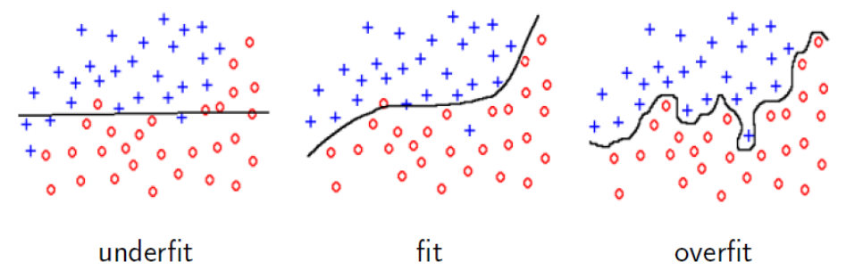
Kapasite, Overfitting ve Underfitting
Underfit, fit ve overfit
Underfit, eğitim kümesi için başarı düşüktür (eğitim hatası yüksektir).
Overfit, eğitim kümesi için başarı yüksektir, ancak test kümesi için başarı düşüktür (eğitim hatası düşük, test hatası yüksektir).
Fit, hem eğitim kümesi hem de test kümesi için başarı yüksektir (eğitim ve test hatası düşüktür).

Slide 37
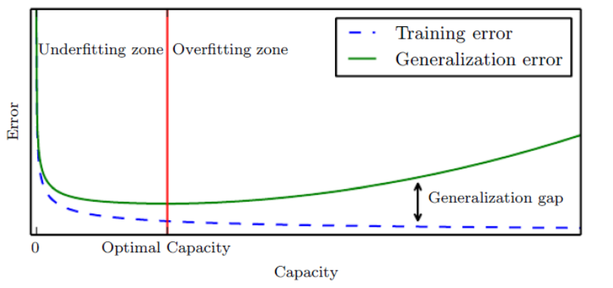
Kapasite, Overfitting ve Underfitting
Underfit, fit ve overfit
Modelin eğitimini optimal kapasitenin olduğu noktada tamamlamak gerekir.
Generalization error minimum noktada iken sistemin genelleme özelliği maksimum düzeydedir

